Slide 1


Název školy: ZŠ Štětí, Ostrovní 300
Autor: Francová Alena
Vzdělávací oblast: Člověk a příroda_Fyzika_Závěrečný přehled
Datum: 04/2012
Název materiálu:
VY_32_INOVACE_FY.ZP.9.A.17_teziste_a_stabilita_teles_skladani_sil
Číslo operačního programu: CZ.1.07/1.4.00/21.1693
Název projektu: PRIMA ŠKOLA
Těžiště a stabilita těles, Skládání sil
Anotace: Materiál je určen pro žáky 9. ročníku. Slouží k závěrečnému celkovému opakování učiva. Slouží k prověření znalostí.

Slide 2
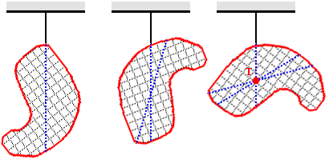
Charakterizuj pojem „těžiště tělesa“
Odpověď:
Těžiště tělesa je bod, ve kterém působí gravitační síla na těleso, a určíme ho jako průsečík těžnic.

Slide 3
Řekni příklad jednoduchého pokusu, jak u tělesa najdeš těžnice a těžiště:
Odpověď:
Např.
Na závěs připevníme desku nepravidelného tvaru a poté na něj zavěsíme olovnici, ta směřuje vždy do středu Země, tj. určuje směr gravitační síly, která působí na těleso.
Postupně budeme měnit zavěšení tělesa v různých otvorech a tužkou vždy obtáhneme směr provázku olovnice…tyto přímky nazýváme TĚŽNICE.
Všechny těžnice se proťaly v jednom bodě, který budeme nazývat TĚŽIŠTĚ.
viz. obrázek:

Slide 4
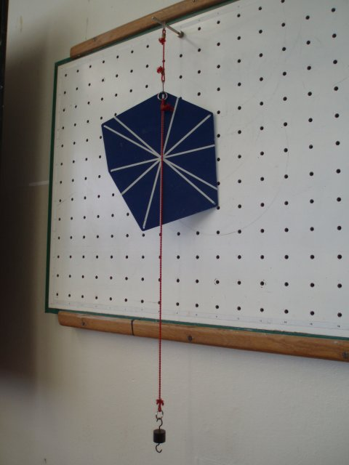
Těžiště tělesa

Slide 5
Kolik těžišť má těleso?
Kde se těžiště nachází?
Těleso má vždy pouze jedno těžiště.
Těžiště se nachází blíže k místu, kde je více látky. (např. těžiště hrušky je v její spodní části).
Tělesa stejnorodá (skládající se z jedné látky) s pravidelným tvarem mívají těžiště uprostřed.
U dutých těles (trubka, hrneček, naběračka, bota, loďka, koš apod.) se těžiště většinou nachází v jeho dutinách.

Slide 6
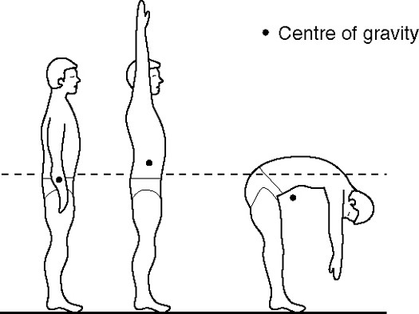
Jak se mění poloha těla, mění se i umístění těžiště.

Slide 7
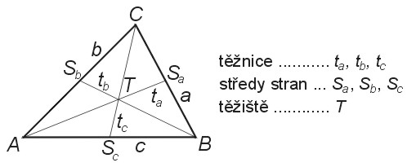
Uchop volně v různých místech trojúhelník na rýsování a zjisti, kde má těžiště.
Nachází se těžiště u všech stejných trojúhelníků na stejném místě?
Odpověď:
Těžiště všech trojúhelníků je v průsečíku těžnic.
Nenachází.

Slide 8
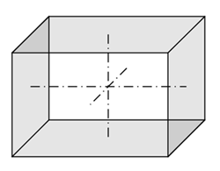
Odhadni, kde se nachází těžiště učebnice fyziky.
Odpověď:
Protože kniha je vlastně kvádr, těžiště se nachází v průsečíku tělesových úhlopříček.

Slide 9
Rozevři učebnici tak, aby desky obalu svíraly 90 stupňů a listy byly rovnoměrně rozprostřeny v prostoru.
Urči polohu těžiště.
Je toto těžiště na stejném místě jako v předchozím případě?
Odpověď:
Není, těžiště bude mimo knihu – přibližně v rovině půlící úhel rozevření.

Slide 10
Kde se nachází těžiště kola bicyklu? Ovlivňuje polohu těžiště hmotnost ventilku?
Odpověď:
Přibližně v bodě, ve kterém osa otáčení kola protíná rovinu kola.
Ventilek polohu těžiště ovlivňuje, změnu polohy těžiště lze však zanedbat.

Slide 11
Jaké znáš rovnovážné polohy podle vzájemné polohy těžiště a závěsu tělesa?
Odpověď:
Podle vzájemné polohy těžiště a závěsu tělesa rozeznáváme tři různé rovnovážné polohy:
STÁLÁ (STABILNÍ)
VOLNÁ (INDIFERENTNÍ)
VRATKÁ (LABILNÍ)

Slide 12
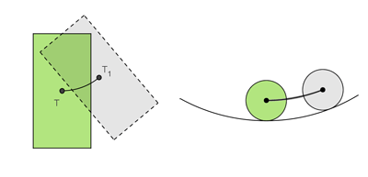
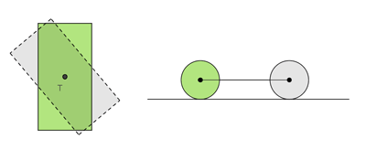
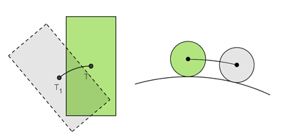
stálá rovnovážná poloha
volná rovnovážná poloha
vratká rovnovážná poloha

Slide 13
Proč dochází často k převrácení nákladních automobilů, které mají umístěn těžký náklad vysoko na korbě?
Mají malou stabilitu – vysoko těžiště, již při menším naklonění těžnice neprotíná obdélník vytvořený koly.

Slide 14
Který vánoční stromek má větší stabilitu, stromeček upevněný v těžkém litinovém stojanu, nebo stromeček upevněný ve stejně velkém, ale lehkém dřevěném stojanu?
Odpověď:
Větší stabilitu má stromek upevněný v těžkém stojanu.
Těžiště soustavy je níže než s lehkým dřevěným stojanem.

Slide 15
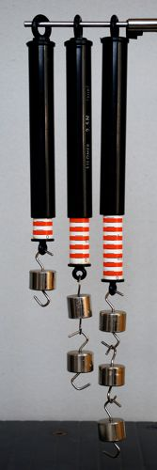
Vyjmenuj všechny varianty skládání sil.
Odpověď:
Skládání sil stejného směru
Skládání sil opačného směru
Skládání sil různého směru

Slide 16
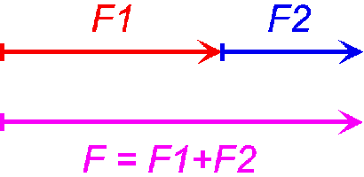
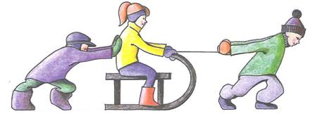
Znázorni skládání dvou sil stejného směru.

Slide 17
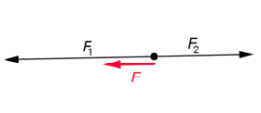
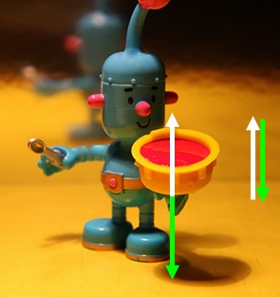
Znázorni skládání dvou sil opačného směru.
F=F₁- F₂

Slide 18
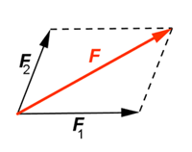
Znázorni skládání dvou sil různého směru

Slide 19
Použité zdroje:
doc. RNDr. Růžena Kolářová, CSc., PaedDr. Jiří Bohuněk, Fyzika pro 9. ročník základní školy, nakladatelství Prometheus, 2008, ISBN 978-80-7196-193-2.
galerie office
http://cs.wikipedia.org/wiki/ [cit.: 2012-04-18]
http://fyzika.jreichl.com/data/M_tuheteleso_soubory/image087.png [cit.: 2012-04-18]
http://www.pise.cz/blog/img/fyzmatik/182634.jpg [cit.: 2012-04-18]
http://www.zscholtice.cz/svs/lacko/fyzika_7roc/stabilita/obrazky/zaves.jpg [cit.: 2012-04-18]
http://upload.wikimedia.org/wikipedia/commons/5/5a/TezniceTrojuhelnika.jpg [cit.: 2012-04-18]
http://www.techmania.cz/edutorium/data/fil_0933.gif [cit.: 2012-04-18]
http://www.techmania.cz/edutorium/data/fil_0855.gif [cit.: 2012-04-18]
http://www.zscholtice.cz/svs/lacko/fyzika_7roc/skladanisil/obrazky/soucetsil.png cit.: 2012-04-18]
http://www.vyukovematerialy.cz/fyzika/obr7/sklad2.jpg [cit.: 2012-04-18]
http://www.vyukovematerialy.cz/fyzika/foto/20.jpg [cit.: 2012-04-18]
http://nd01.jxs.cz/995/077/d0fab61b45_13189135_o2.jpg [cit.: 2012-04-18]
http://www.zsvltava.cz/fyzika/wp-content/uploads/2011/12/panacek.jpg [cit.: 2012-04-18]

Slide 20
Metodika prezentace:
Žák popíše těžiště tělesa.
Žák vymyslí jednoduchý pokus určení těžiště tělesa.
Žák odpovídá na praktické otázky s tématem těžiště a stabilita tělesa.
Žák zná rovnovážné polohy tělesa (stálou, volnou a vratkou).
Žák dokáže rozlišit rovnovážné polohy těles.
Žák skládá síly stejného, opačného a různého směru.

